Slide 1
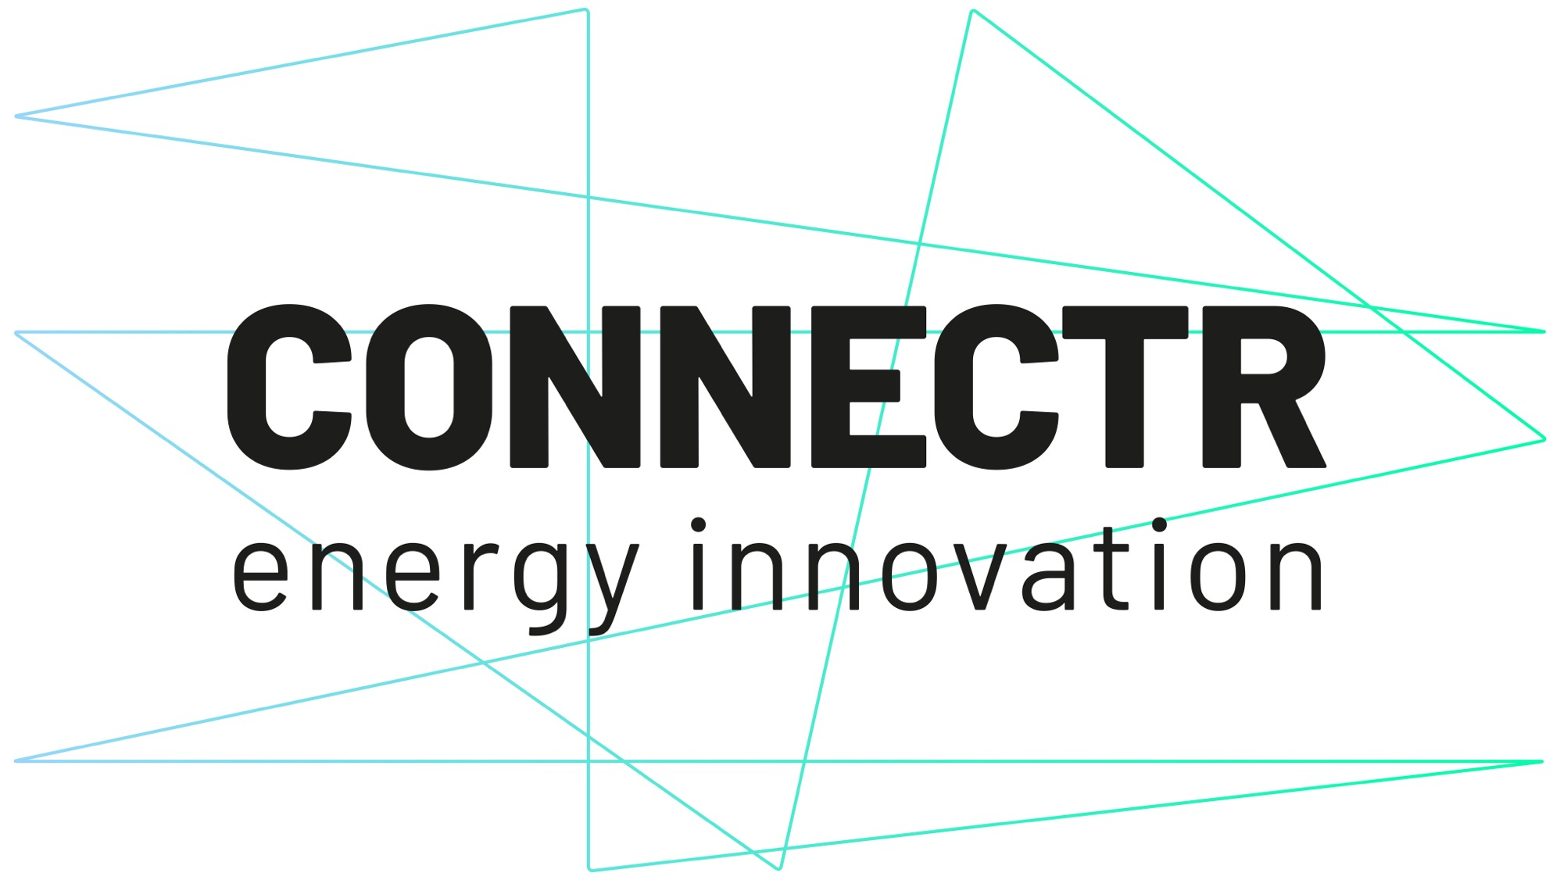

Slide 2

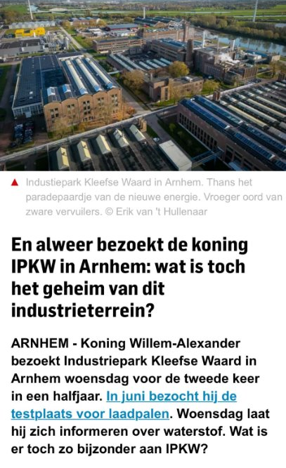
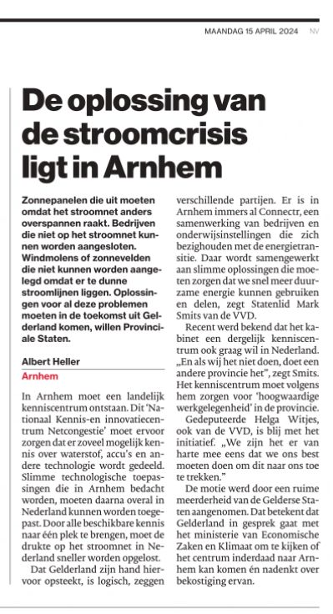
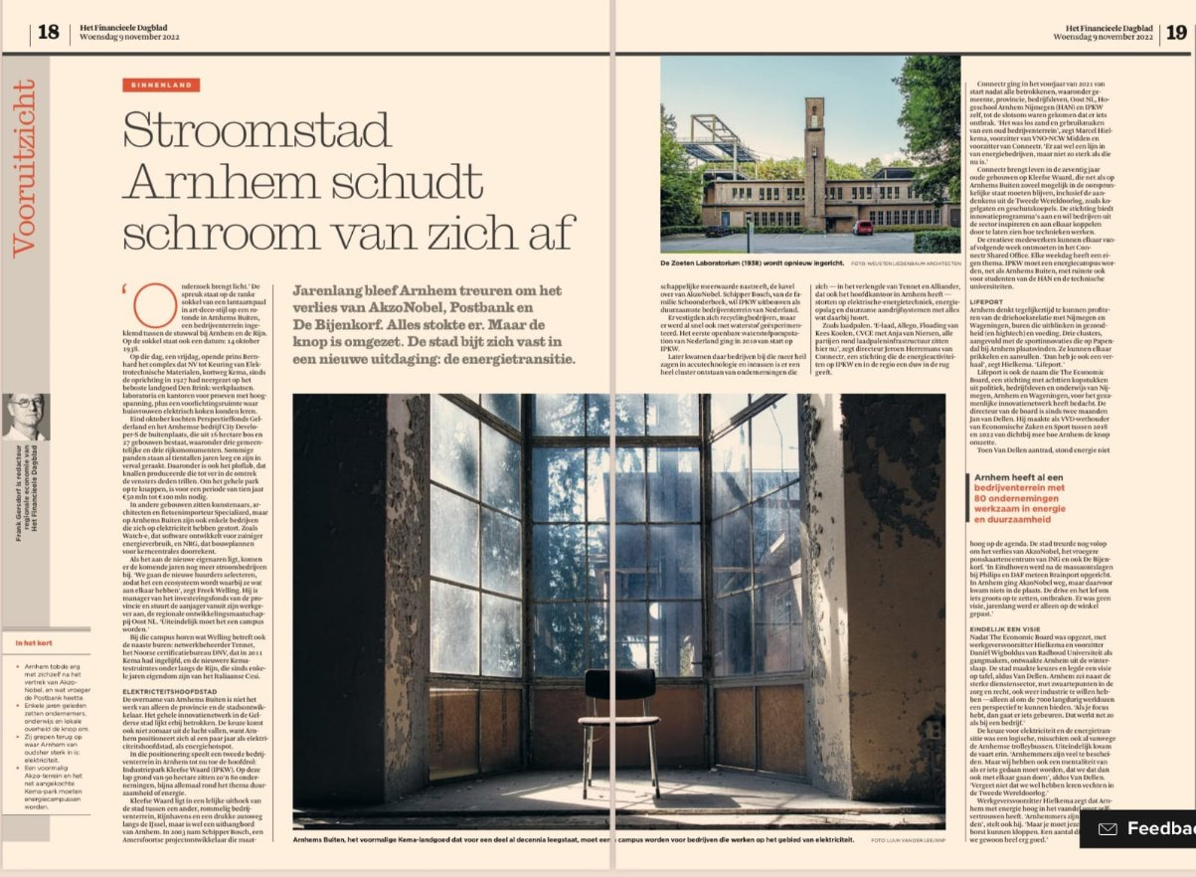

11/
22
11/
23
04/24

Slide 3
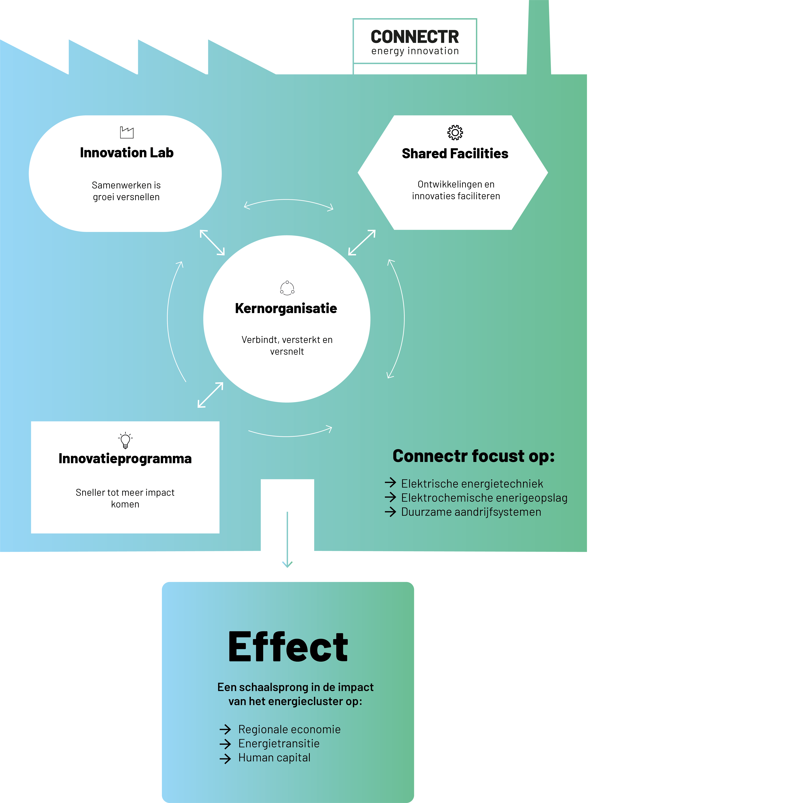
Connectr – Energy innovation is de concentrerende, verbindende en
versnellende factor.
Connectr – Energy innovation zorgt dat van de urgente energietransitie
economische ambitie wordt gemaakt.

Slide 4


Connectr – Energy innovation is het organiserend vermogen dat de energy keten
van vroege fase tot grootschalige toepassing verbind en versterkt
Connectr - Energy innovation 2025-2030
InvestNL
EU & NWO onderzoek bij TU’s
Gelders Energie Akkoord
Focus op 3 programmalijnen:
Systeemintegratie – elektriciteitsnet als verbinder
Energie opslag als flexibele buffer
Duurzame aandrijfsystemen & laadinfrastructuur
Groeifonds en Topsector programma’s
VNO-NCW, branches en koepels
Start-up support door ORION, Imec-Istart e.a.
Connectr’s aanpak:
Communities – innovatieconsortia - kennisdeling - shared facilities
Toepassing innovatie in Smart Energy Hubs
RVO, KvK, en lokale startclubs
Buitenlandse missies en export stimulering
Integrale concept & systeemontwikkeling
Testen & demonstreren
Opleiden & opschalen
Kennisontwikkeling & vroege fase ondernemerschap
Toepassing in de regio en uitrol in de (inter)nationale markt
Connectr – Energy innovation werkt samen met landelijke en regionale partners die in aanpalende delen van de innovatieketen actief zijn
Connectr – Energy innovation creëert versnelling door programmatische focus, activiteiten en faciliteiten van concept tot opschaling

Slide 6
Connectr – Energy innovation als verbindende paraplu
over complementaire energy locaties.
Cleantech campus
IPKW
Shared office
Demo field
ElaadNL
HAN kenniscampus
Innovation Lab
Driesprong Ede
Shared facility
Talent
Defensiecomplex: Camp Innovation
Teuge
TPN-
West Nijmegen
Emissieloos bouwmaterieel & maritiem
Luchtvaart
Shared facility
Arnhems Buiten
Hyster Yale shared facility
Zoetenlab
Digitaal grid & batterij
shared facility
Electricity campus

Slide 7
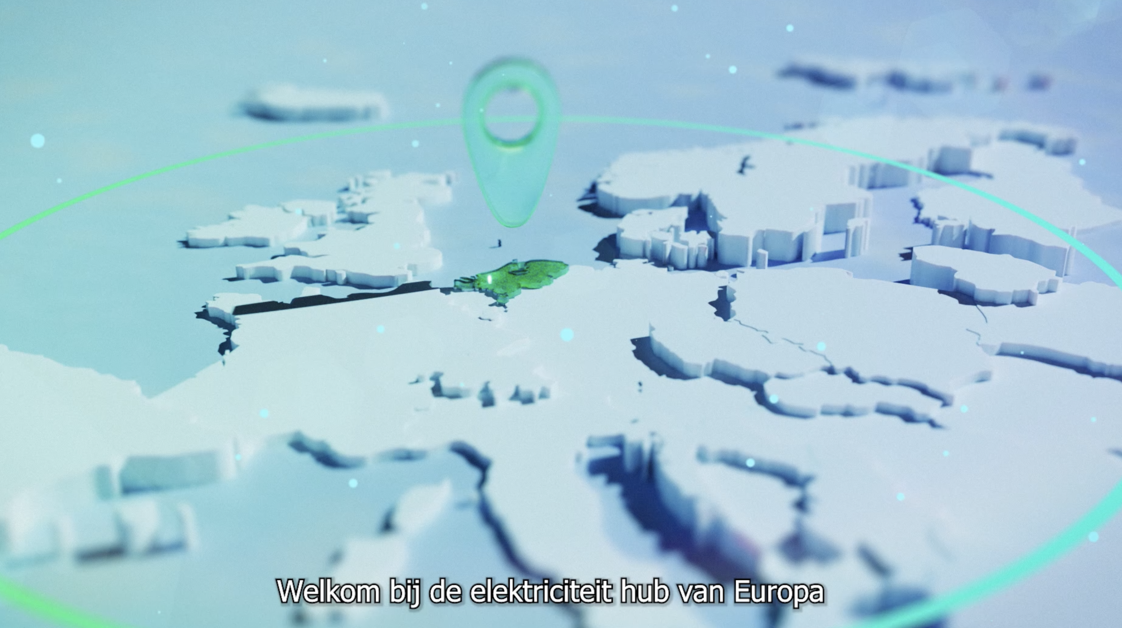

Slide 8

Let’s CONNECT!
Connectr – Energy innovation
Westervoortsedijk 73, Arnhem
085 483 09 88
info@connectr.nu
www.connectr.nu

